Slide 1
רומא בגשם
מבעד זגוגיות חלון המכונית הנוסעת
רות נצר

Slide 2
המצלמה התעקשה ללכוד את רגעי נזילת טיפות הגשם הרומאי על זגוגיות הרכב מבעדן התאבכו עצים משולהבי חורף, ניצתו חלונות ראוה, אנשים חבוקים במטריות בהבהקי ריצוד אורות המכוניות, בתנועת הנסיעה המצלמה בלחיצה מתמדת, פעימת האור מרסקת את קוי המיתאר לפרורים, והיופי המשתאה ברגע התהוותו, חומק ומצוי, הנפש הגדולה היא רסיסי מים ניפזרים בכל.

Slide 3
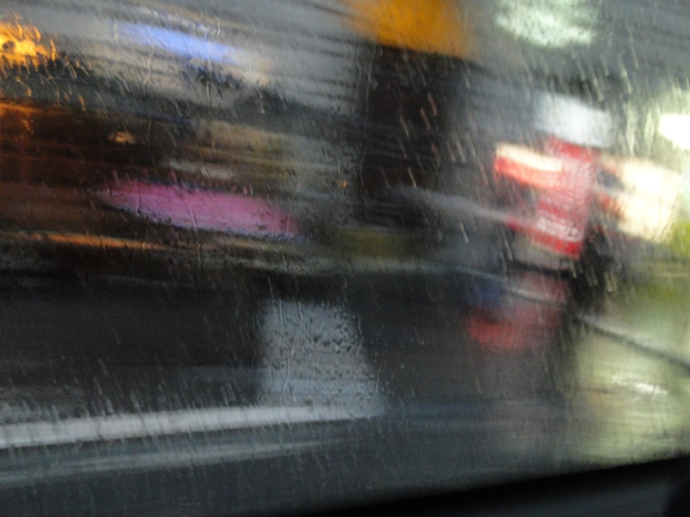

Slide 4
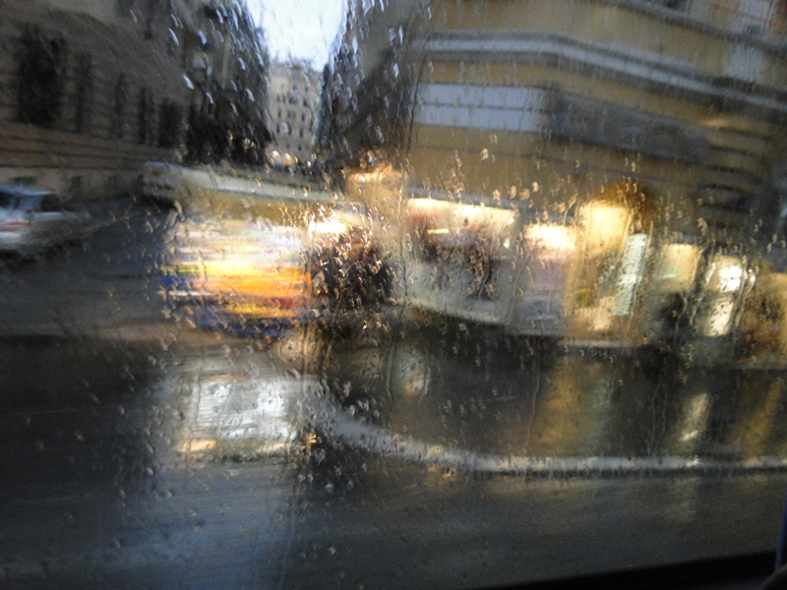

Slide 5
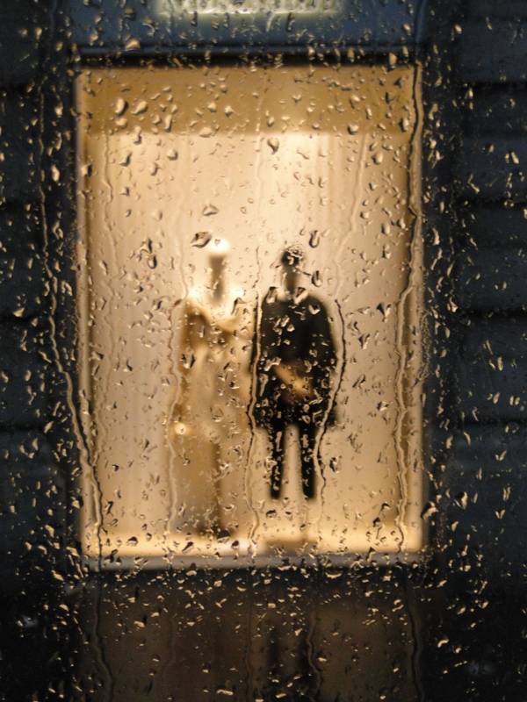

Slide 6
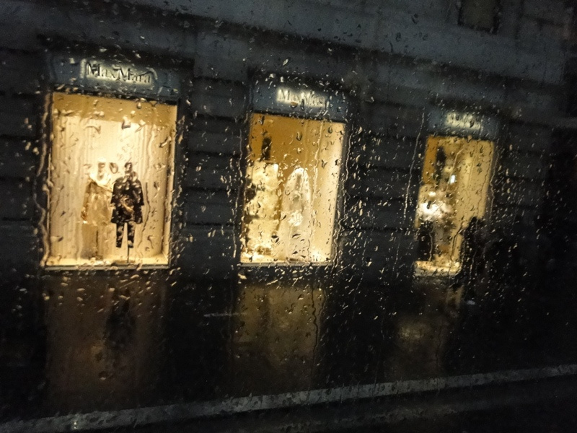

Slide 7
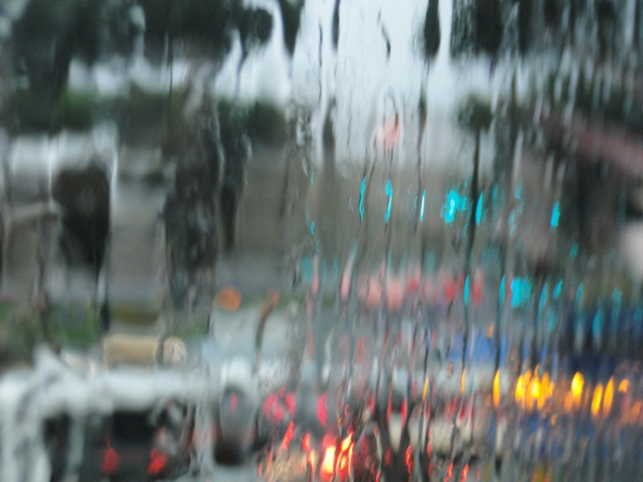

Slide 8
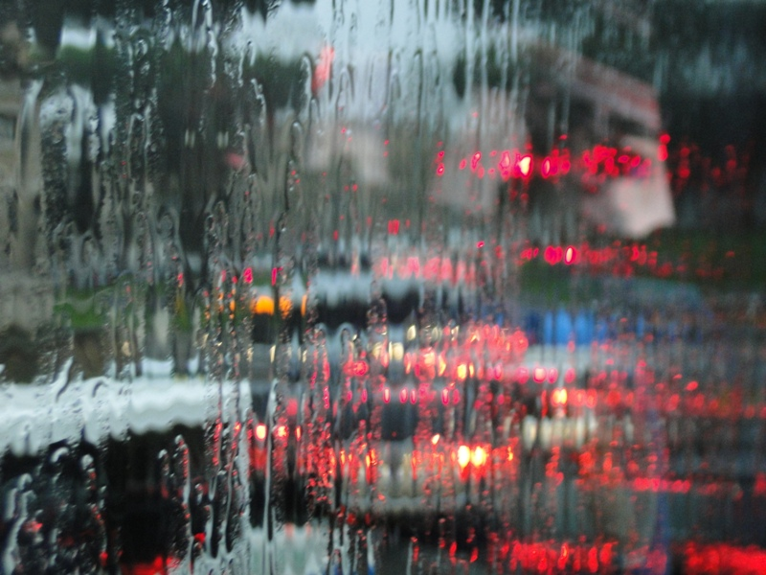

Slide 9
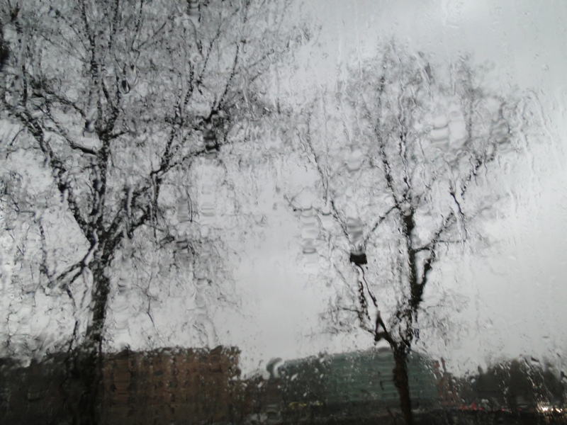

Slide 10
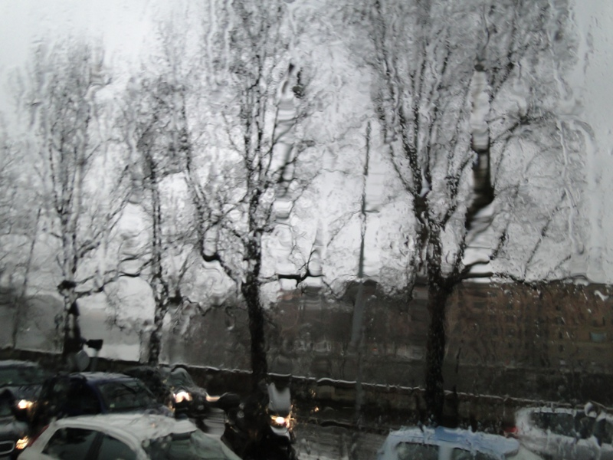

Slide 11
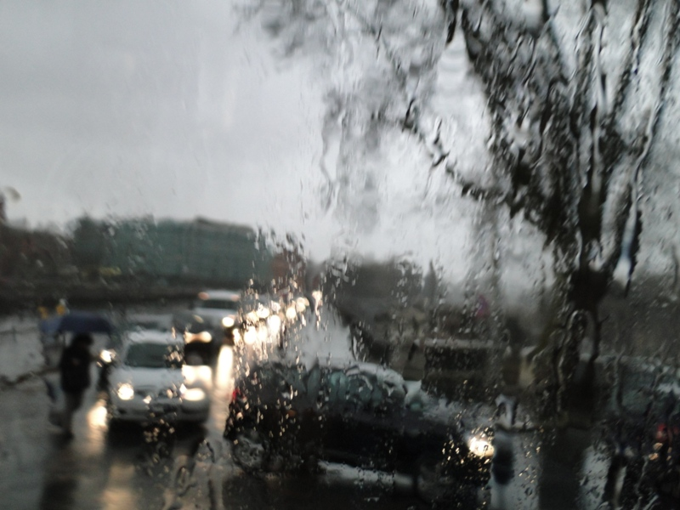

Slide 12
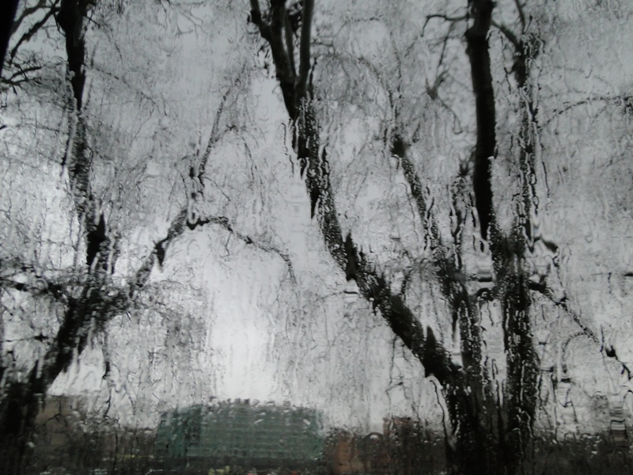

Slide 13
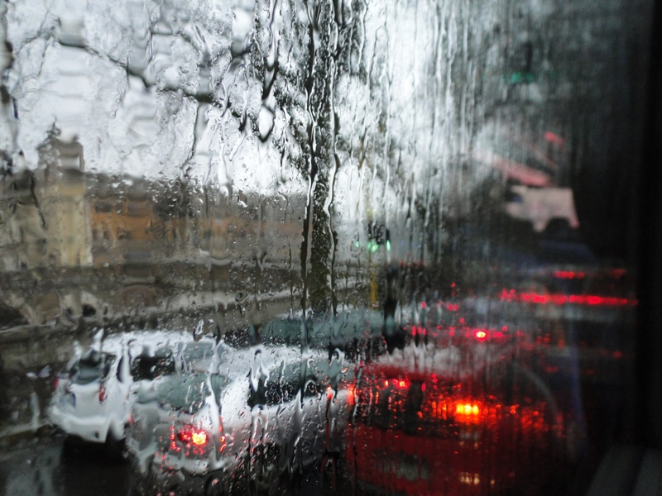

Slide 14
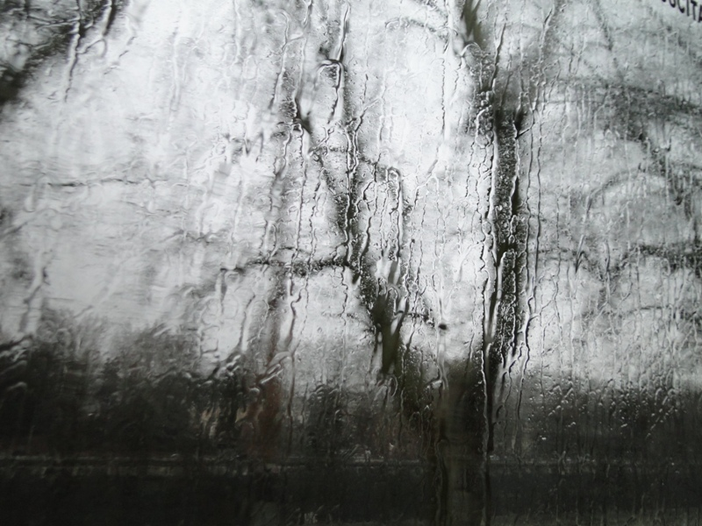

Slide 15
